Slide 1
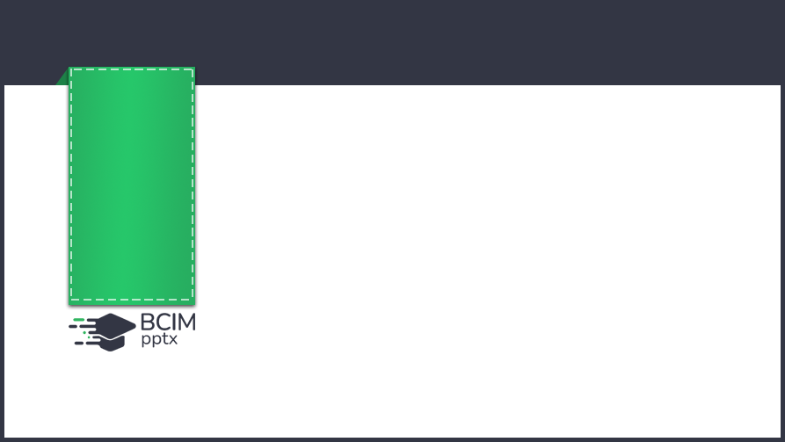

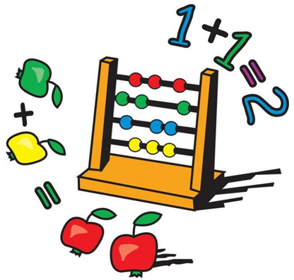
Розділ 4. Нумерація багатоцифрових чисел
Сьогодні
Визначення у числі загальної кількості десятків, сотень, тисяч. Коло і круг та їх елементи. Задачі на 4-е пропорційне з буквеними даними
Урок
№38

Slide 2

Сьогодні
1) Прочитай числа:
07.11.2021
7289; 4444; 4440; 4004.
2) Назви «сусідів чисел
2089
2090
2091
Підручник
номер
367
7999
8000
8001
Підручник
Сторінка
64
3) Назви по порядку числа від 4997 до 5010.

Slide 3
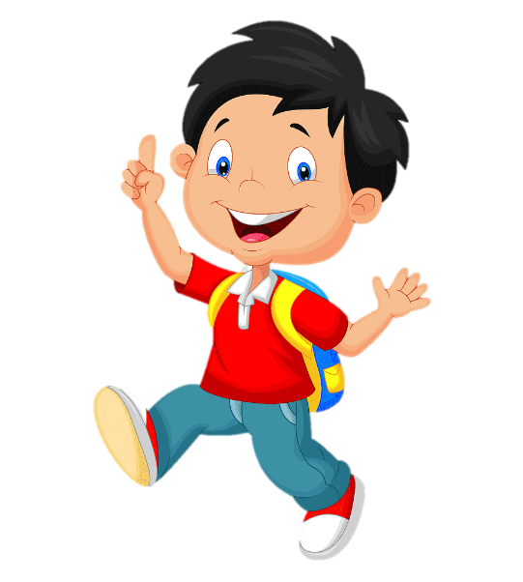
Сьогодні
1) запиши цифрами числа
07.11.2021
тисяча п'ять
1005
вісім тисяч триста
8300
сім тисяч тридцять
7030
Підручник
номер
368
дві тисячі сто
2100
Підручник
Сторінка
64

Slide 4
Сьогодні
2) Кожну суму запиши як одне число за зразком.
07.11.2021
300 + 2 = 302
40 + 500
=540
4000 + 50
=4050
3000 + 200
=3200
Підручник
номер
368
8000 + 800 + 8
=8808
Підручник
Сторінка
64
8000 + 800 + 80
=8880

Slide 5
Сьогодні
3) розклади на розрядні доданки числа
07.11.2021
1105
=1000+100+5
7007
=7000+7
4) Виконай дії:
Підручник
номер
368
99+1
=100
Підручник
Сторінка
64
999+1
=1000

Slide 6

Сьогодні
Скільки в кожному із чисел: тисяч; сотень; десятків; одиниць?
Заповни таблицю в зошиті.
07.11.2021
Число | Тисяч | Сотень | Десятків | Одиниць
8456 | 8 | 4 | 5 | 6
6303 | 6 | 3 | 0 | 3
8466 | 8 | 4 | 6 | 6
Підручник
номер
369
Підручник
Сторінка
65

Slide 7
Сьогодні
2) У будь-якому числі можна визначити загальну кількість
одиниць певного розряду.
07.11.2021
У числі 3659 : 3000 + 600 + 50 + 9 = 3659 од.
300 дес+ 60 дес. + 5 дес. = 365 дес.
30 сот. + 6 сот. = 36 сот.
Скільки в кожному числі: усього тисяч, усього сотень; усього десятків; усього одиниць?
Число | Усього
 | тисяч | сотень | десятків | одиниць
8456 | 8 | 84 | 845 | 8456
6303 | 6 | 63 | 630 | 6303
8466 | 8 | 84 | 846 | 8466
Підручник
номер
369
Підручник
Сторінка
65

Slide 8
Сьогодні
Обчисли усно
07.11.2021
3 + 4
=7
8 – 5
=3
3 тис. + 4 тис.
=7тис.
2 · 3
=6
8 тис. – 5 тис.
=3 тис.
Підручник
номер
370
2 тис. · 3
=6 тис.
Підручник
Сторінка
65

Slide 9
Сьогодні
Обчисли
07.11.2021
9000 – 6000
=3000
5000 + 2000
=7000
2000 · 4
=8000
5000 + 5000
=10000
6000 : 3
=2000
Підручник
номер
370
5000 : 5
=1000
Підручник
Сторінка
65

Slide 10
Сьогодні
Обчисли вираз усно
07.11.2021
8000-k
Якщо k = 2000, то
8000-2000=
6000
Якщо k = 4000, то
8000-4000=
4000
Підручник
номер
371
Якщо k=8000, то
8000-8000=
0
Підручник
Сторінка
65

Slide 11
Сьогодні
Скільки всього десятків, усього сотень у числах (усно)
07.11.2021
1231
123 дес.
12 сотень
6071
607 дес.
60 сотень
Підручник
номер
372
3007
300 дес.
30 сот.
Підручник
Сторінка
65

Slide 12
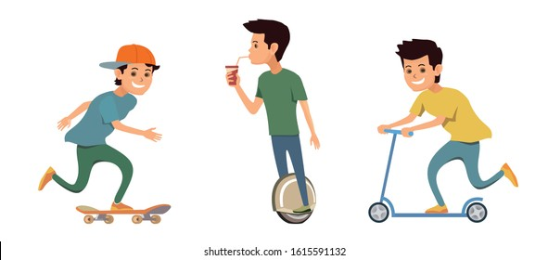
Сьогодні
Розв'яжи задачу
07.11.2021
В інтернет-магазині за добу продали 54 моноколеса. Це в 3 рази менше, ніж велосипедів, і на 27 шт. менше, ніж самокатів. Скільки всього колісних транспортних засобів продали в інтернет-магазині за добу?
=162(шт.) велосипедів;
1)
54·3
Підручник
номер
373
54+27
=81(шт.) самокатів;
2)
3)
54+162+81
=297(шт.)
Підручник
Сторінка
65
Відповідь:
продали 297 транспортирних засобів.

Slide 13

Сьогодні
Склади вираз для розв’язування задачі та обчисли його, якщо k = 45 (усно)
07.11.2021
На пошиття 5 однакових костюмів витратили 15 м тканини. Скільки таких костюмів можна пошити з k м тканини?
к:(15:5)
Підручник
номер
374
45:(15:5)
=15
Підручник
Сторінка
66

Slide 14
Сьогодні
Розглянь малюнок
07.11.2021
Виміряй і запиши, чому дорівнює
радіус круга ОА.
Запиши, які з позначених точок
належать кругу, колу.
Як називають відрізок КЕ?
ОА=2см
К
А
М
N
О
Точки які належать КРУГУ
Підручник
номер
375
О
С
Е
В
М
К
А
В
С
Точки які належать КОЛУ
Підручник
Сторінка
66
Е
А
Е
К
М
КЕ - діаметр

Slide 15

Сьогодні
Розв'яжи задачу
07.11.2021
Маса коробки із цукерками становить 420 г. Коли третю частину цукерок з’їли, маса коробки із цукерками стала 300 г. Яка маса порожньої коробки?
1)
420-300
=120(г) третя частина цукерок;
Підручник
номер
376
120⋅3
=360(г) маса цукерок;
2)
3)
420-360
=60(г)
Підручник
Сторінка
66
Відповідь:
60 г маса коробки.

Slide 16
Сьогодні
07.11.2021
Розбери задачу (усно)
На пошиття 12 захисних медичних костюмів потрібно витратити 48 м тканини. Скільки метрів такої тканини потрібно витратити, щоб пошити 36 таких костюмів?
48:12·36
=144(м)
Підручник
номер
377
Відповідь:
потрібно 144 м
Підручник
Сторінка
66

Slide 17

Сьогодні
Домашнє завдання
07.11.2021
На сторінці підручника 66 опрацювати №378, 379
Короткий запис у щоденник
С.66 №378, 379

